Slide 1

SCHUNK Engineering
Solution Book - Luft- & Raumfahrt
Hinweis:
Diese Präsentation enthält vertrauliche Informationen und ist nur zur nicht-öffentlichen Verwendung bei Kunden und Lieferanten freigegeben. Ggf. Rücksprache mit Fachbereich notwendig.
- Diesen Hinweis vor Benutzung entfernen -

Slide 2
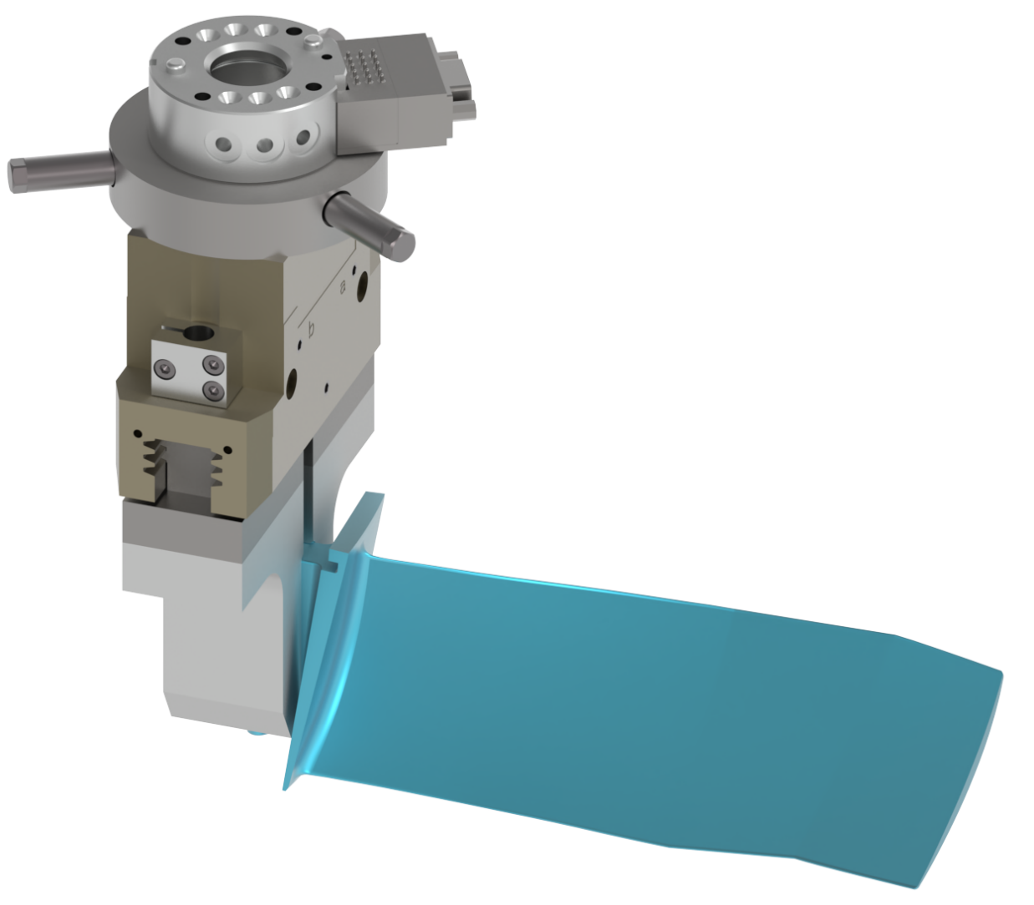
Handling von Turbinenschaufeln
Be-/ und Entladung von Werkzeugmaschinen
Luft- & Raumfahrt
Funktion
Be-/ und Entladung von Werkzeugmaschinen
Vorteile - Ihr Nutzen
  Greifer-Finger werden speziell an das Kundenwerkstück angepasst
  Funktionsbeispiel: Greifer-Finger aus Kunststoff, die das Röntgen von Bauteilen zur Qualitätskontrolle in gegriffenem Zustand ermöglichen
Kundenwerkstück
Turbinenschaufel
Notes:
SCHUNK ID: 374142

Slide 3
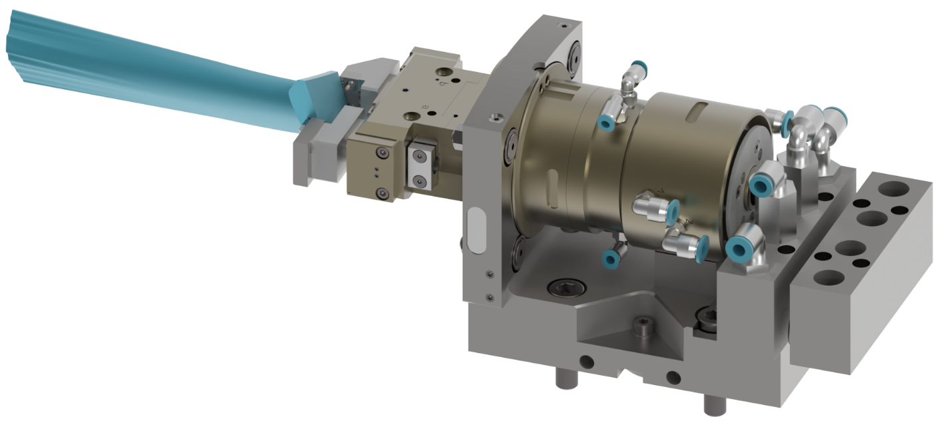
Handling von Turbinenschaufeln
Entgratungsprozess
Luft- & Raumfahrt
Funktion
Automatisierter Entgratungsprozess
Vorteile - Ihr Nutzen
  Das Kundenbauteil wird prozesssicher gehalten und es findet ein Toleranzausgleich des Rohteils zum Bearbeitungswerkzeug statt
  Reduzierung der Bearbeitungszeit und Qualitätsverbesserung durch Toleranzausgleich des Rohteils
Kundenwerkstück
Turbinenschaufel
Notes:
SCHUNK ID: 376087

Slide 4
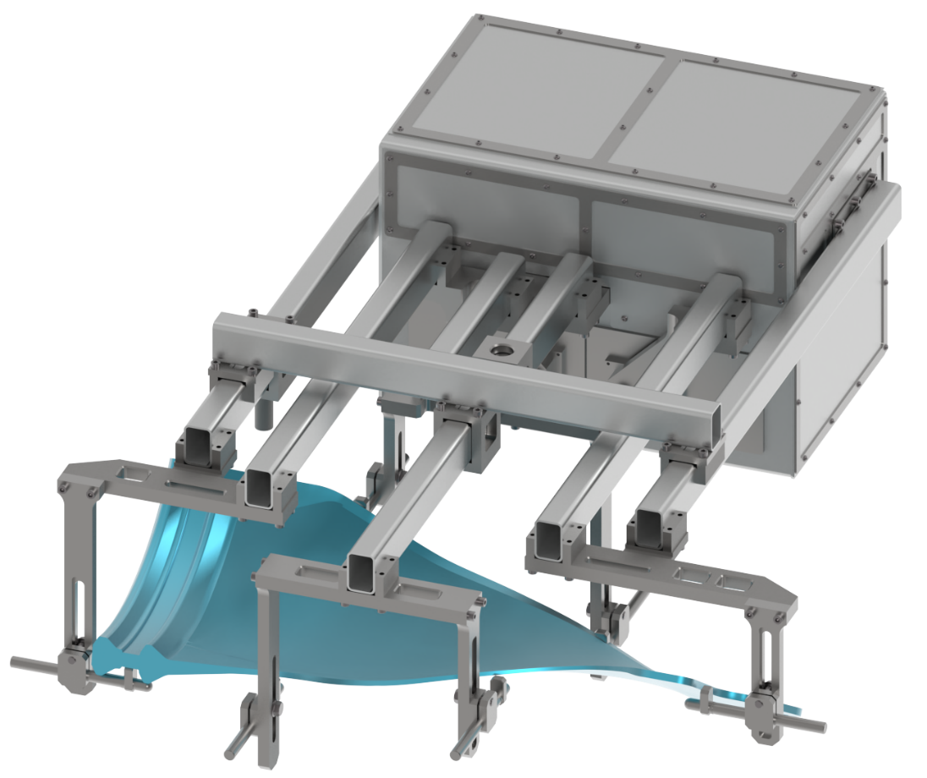
Handling von Turbinenschaufeln
Umlagern von Turbinenschaufeln im Härteprozess
Luft- & Raumfahrt
Funktion
Umlagern von Turbinenschaufeln im Härteprozess aus bzw. in den Härteofen
Vorteile - Ihr Nutzen
  Kundenbauteil wird aus dem Härteofen (> 1.000 °C) entnommen bzw. zugeführt
  Besondere Herausforderung: Thermische Isolation der Lösung, um den hohen Temperaturen im Prozess gerecht zu werden
Kundenwerkstück
Turbinenschaufel
Notes:
SCHUNK ID: 374194

